Slide 1
LOAD TESTING
Campos Sánchez Jeremy
Cirus Wu Ryan Alexei
Luis Fernando Fonseca Sánchez
Josday Kaleth Méndez Rodríguez

Slide 2
¿Qué es el Load Testing?
La pruebas de carga o Load Testing forman parte de las pruebas no funcionales y tienen en cuenta el comportamiento externo del software, es decir cómo funciona el sistema y se suelen usar técnicas de diseño de caja negra.

Slide 3
Herramienta de load Testing o prueba de carga
Algunas herramientas utilizadas para realizar pruebas de carga son las siguientes:
Jmeter: herramienta de prueba de carga para análisis y medir el desempeño de una variedad de servicios con énfasis en aplicaciones Web.
FunkLoad: es una herramienta que permite realizar pruebas de carga de aplicaciones web, monitorizar rendimiento de servidores o realizar pruebas de estrés para comprobar la capacidad de recuperación de aplicaciones.

Slide 4

Apache JMeter 5.5
JMeter es un proyecto de Apache que puede ser utilizado como una herramienta de prueba de carga para analizar y medir el rendimiento de una variedad de servicios, con énfasis en aplicaciones web.

Slide 5
Características de JMeter
JMeter es una herramienta de testing cuyas funcionalidades se pueden resumir en tres:
Diseñar un testplan, esto es, generar un fichero .jmx
Ejecutar un testplan
Ver de distintas formas los resultados de la ejecución de un testplan (vía listeners).

Slide 6
Aplicación de la herramienta
Para el proyecto se realizará la aplicación de ocho pruebas, las cuales se mencionan a continuación:
Reserve/Confirmation
Home
Login
Register
Password reset
Purchase/ Confirmation
Index
Vacation

Slide 7
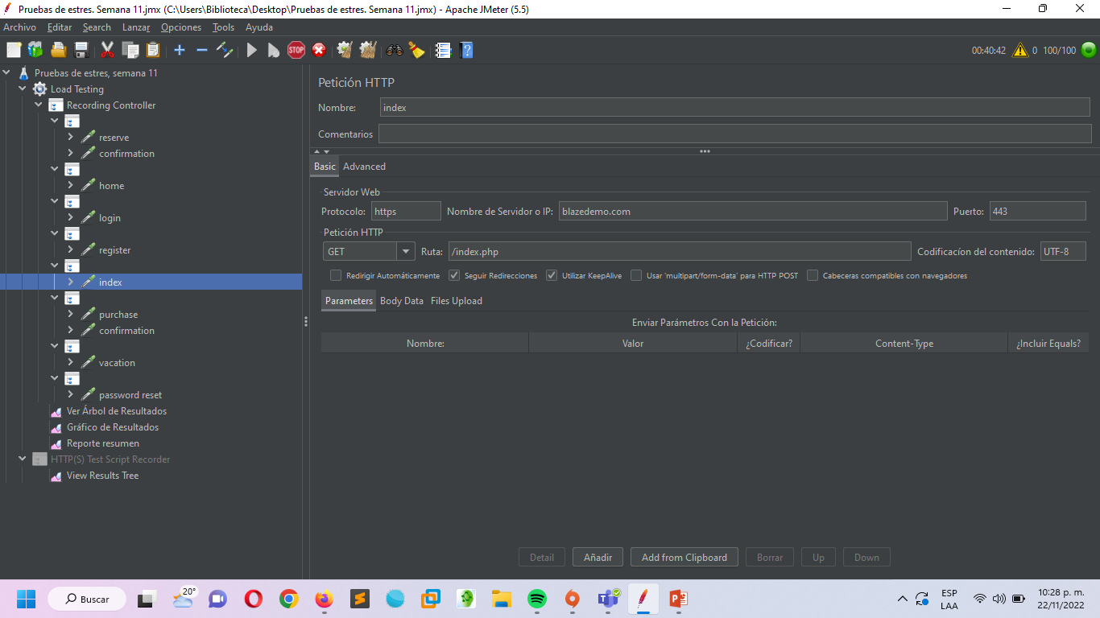
Aplicación de la herramienta

Slide 8
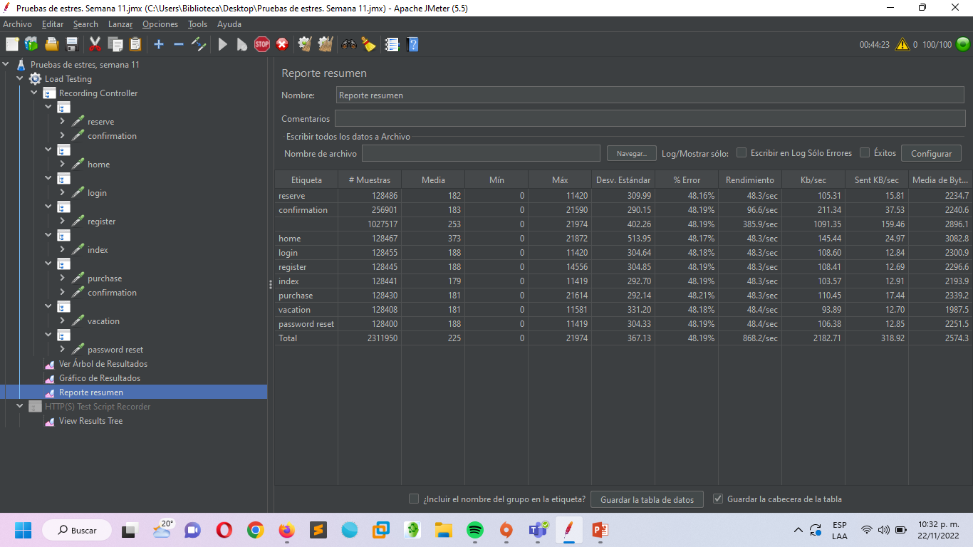
Aplicación de la herramienta

